Slide 1
Molekuláris biológiai módszerek
www.protocol-online.org
Alapvető technikák
livius@mail.bme.hu

Slide 2
Izolálás (tisztítás)
Elválasztás
Azonosítás
Vizsgálat
Manipuláció
(tulajdonságok megváltoztatása)
Ellenőrzés, mérés (kontrollok)

Slide 3
biológiai kísérlet
élő minták
kezelés nélkül
(negatív kontroll)
élő minták
kezelése
ismeretlen hatású
anyaggal
élő minták
kezelése ismert
hatóanyaggal
(pozitív kontroll)
élettani
hatások
makro-
molekulák
mérés
izolálás,
tisztítás,
elválasztás
azonosítás,
vizsgálat
manipuláció

Slide 4
Biológiai anyagok elválasztása
Hajtóerők:
Nyomás
Elektromos erőtér
Gravitációs erőtér
Hajszálcsövesség

Slide 5
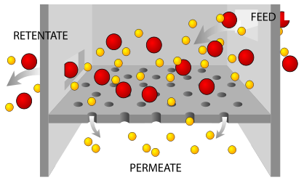
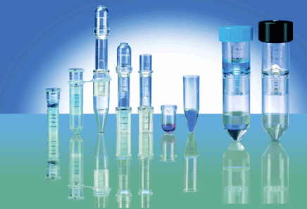
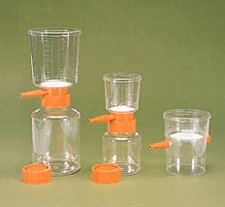
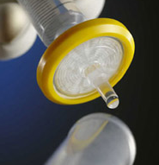
Szűrés, koncentrálás
vírus partikulumok
különböző makro-
molekuák
szennyeződések

Slide 6
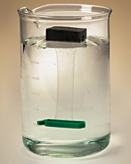
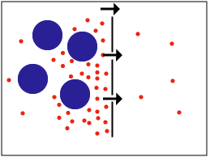
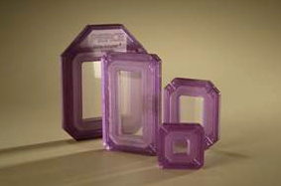
Dialízis
A dialízis elmélete
Dialízis-kazetták
a zsákon belül
a zsákon kívül

Slide 7
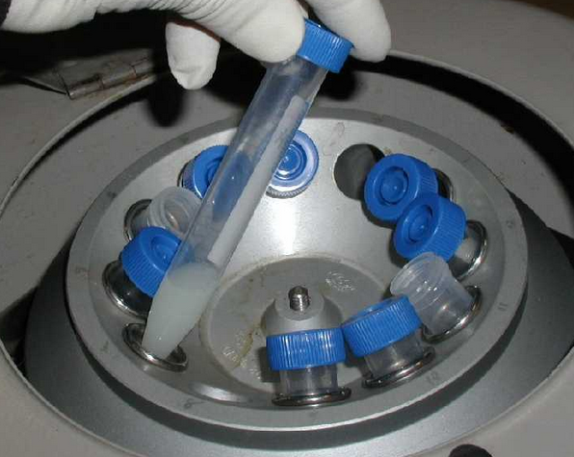
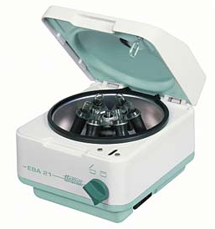
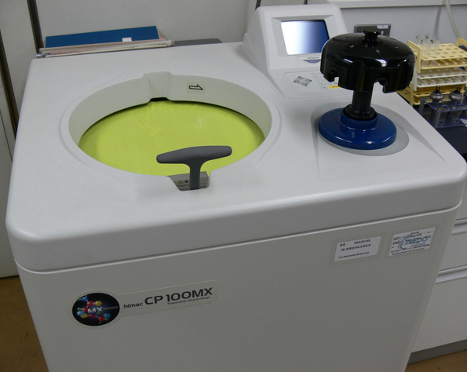
Centrifugálás
Csapadék ülepítés
Sejt(alkotó) ülepítés
Folyadékfázisok elválasztása
Gradiens centrifugálás
Kiegyensúlyozás

Slide 8
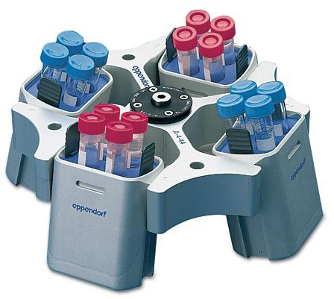
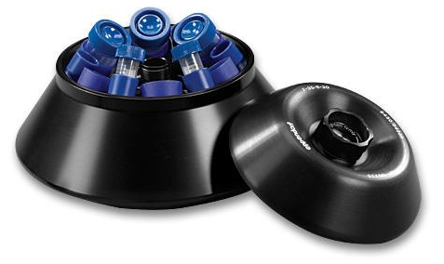
Rotortípusok
szögrotor
kilendülőfejes rotor

Slide 9
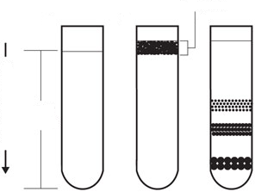
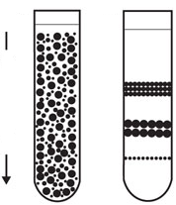
Sűrűséggradiens ultracentrifugálás
minta
40%
centrifugális erő
50%
A
sűrűség-
gradiens
60%
70%
cf.
80%
B
centrifugális erő
cf.

Slide 10
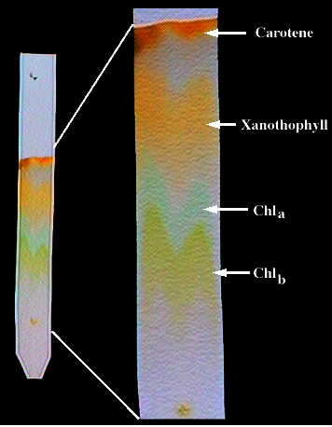
Kromatográfia

Slide 11
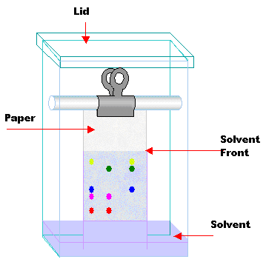
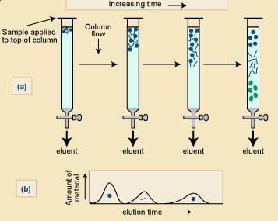
Molekula
jellege
Elválasztás
mechanizmusa
Detektálás
kizárásos
megoszlási
adszorbciós
ioncserés
affinitás
folyadék
gáz
elektroforézis
nyomás
hajszálcsövesség
látható, UV, infra
fluorescens
radioaktív
MS

Slide 12
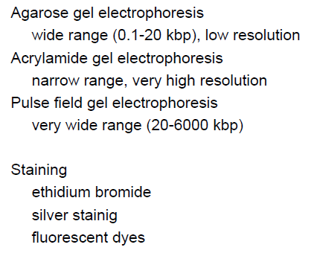
Gélelektroforézis
(méret, alak, töltés)

Slide 13
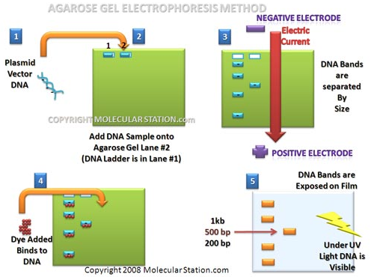

Slide 14
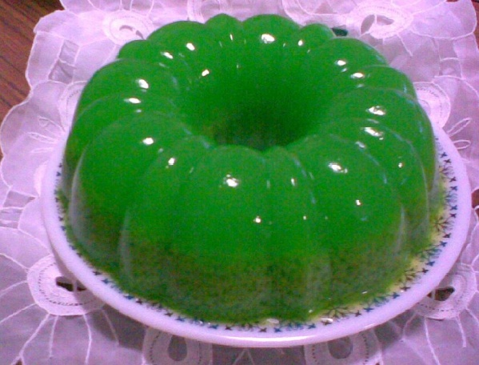
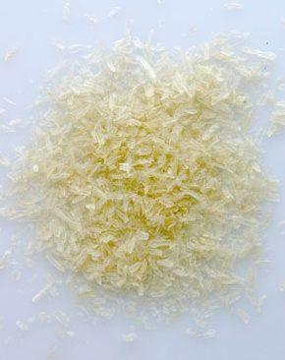
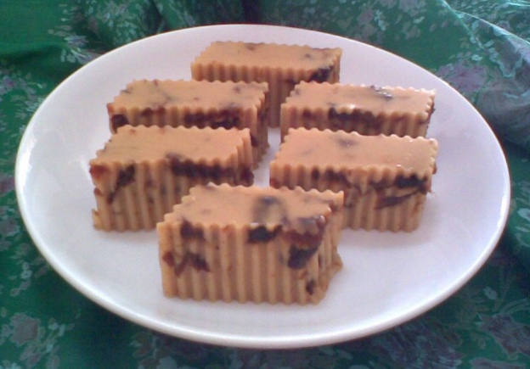
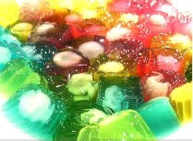

Slide 15
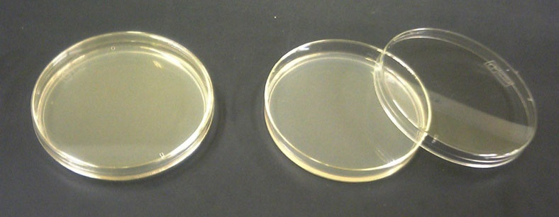
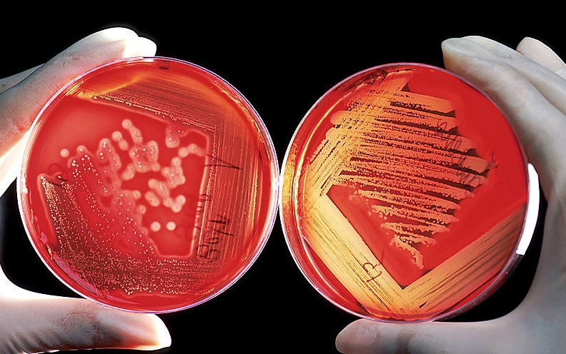
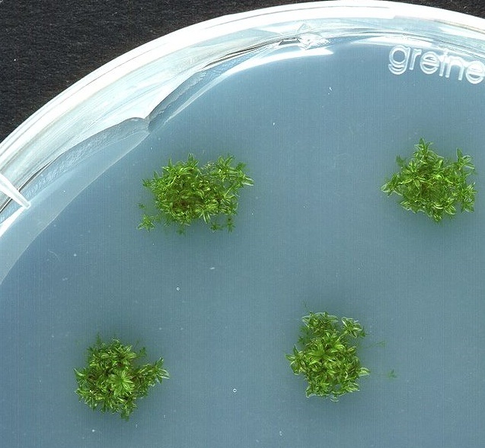

Slide 16
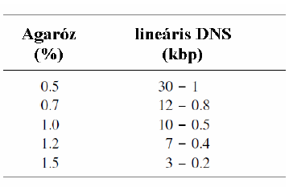
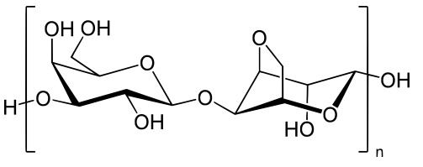
Agaróz + Agaropektin
Agarobióz
D-galactose and 3,6-anhydro-L-galactopyranose

Slide 17
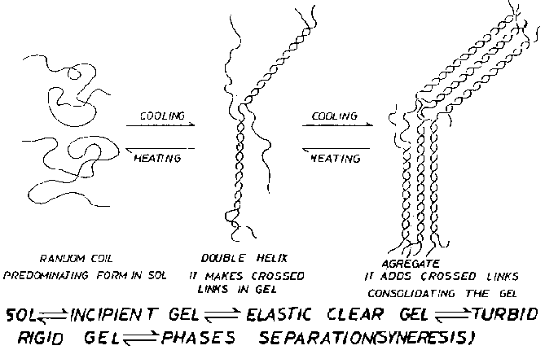

Slide 18
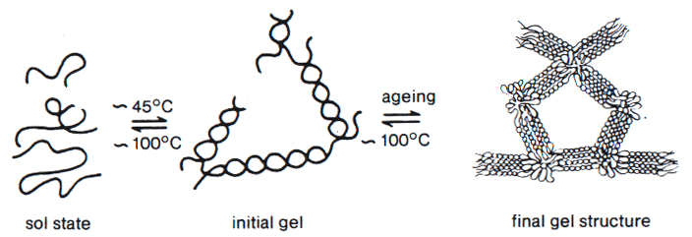

Slide 19
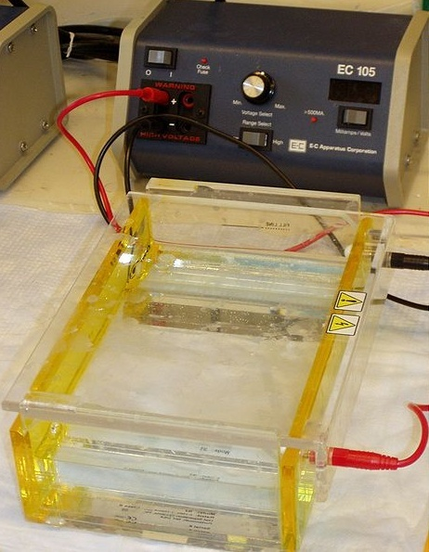

Slide 20
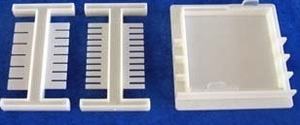
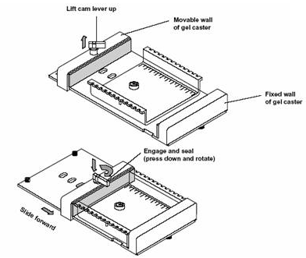
TAE, TBE, denaturáló

Slide 21
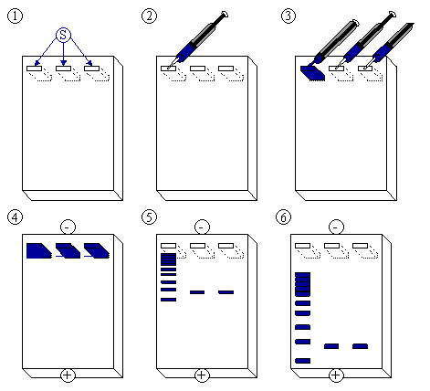

Slide 22
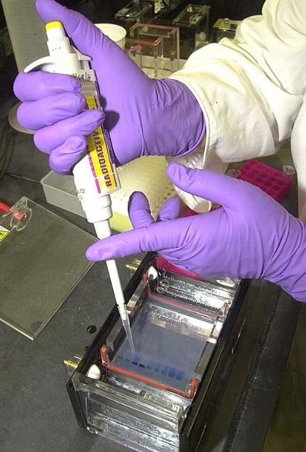

Slide 23
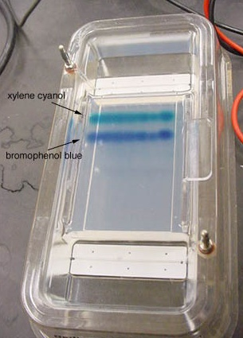
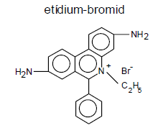

Slide 24
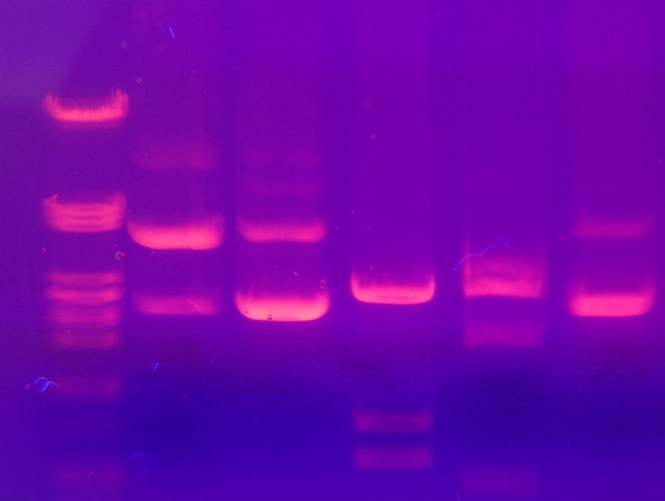

Slide 25
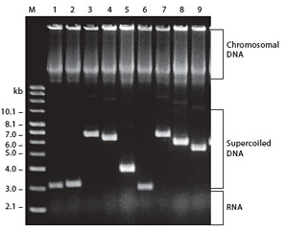

Slide 26
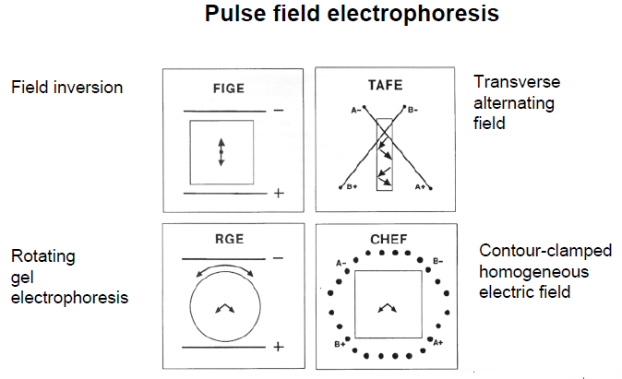

Slide 27
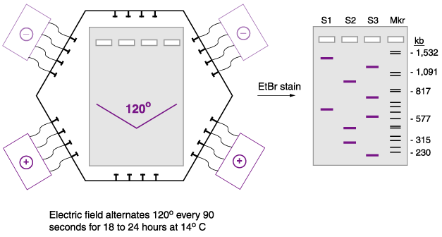
Pulzáló erőterű gélelektroforézis

Slide 28
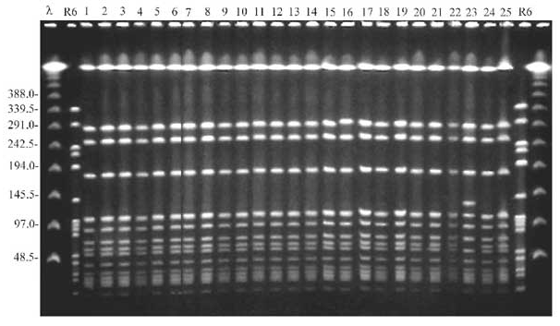

Slide 29
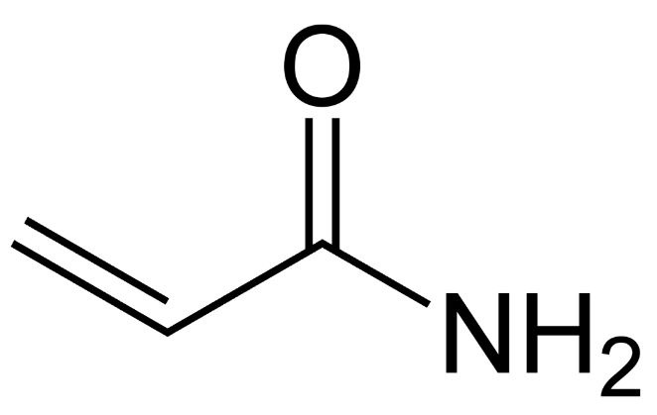
Akrilamid

Slide 30
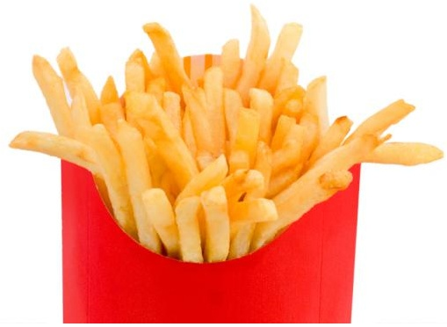
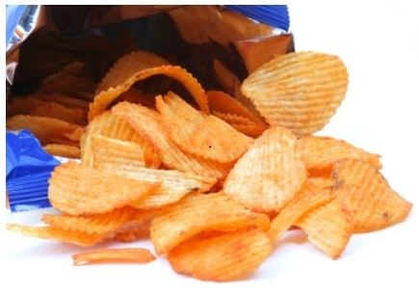

Slide 31
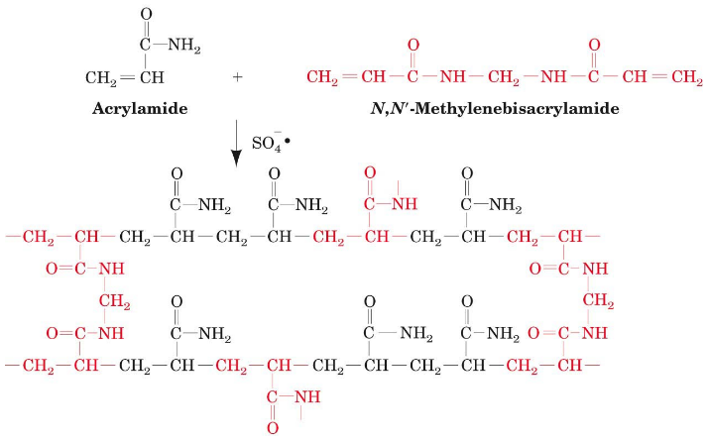
Poliakrilamid képződése
19:1
29:1
37,5:1

Slide 32
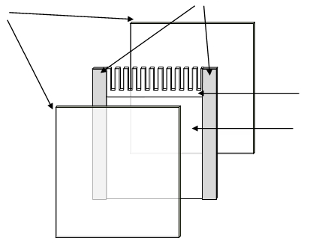
Poliakrilamid gél
NATÍV, UREA, SDS-PAGE
Protein, DNS (RNS)
SDS-poliakrilamid gél készítése
spacerek
APS, TEMED
üveglapok
5-20%
tömörítő gél
szeparáló gél
pH, stacking
dithiothreitol, β-mercaptoethanol,
melegítés

Slide 33
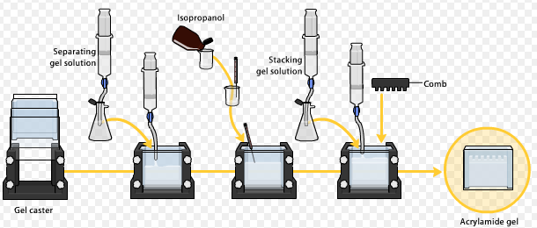
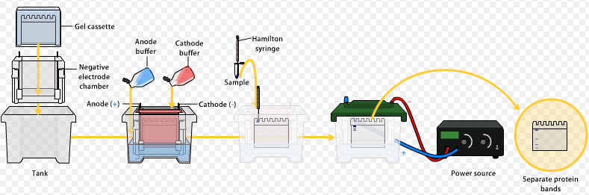

Slide 34
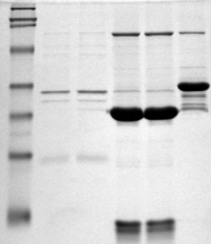
Mozgékonyság = 1/lg molekulatömeg
Fehérje tisztaság, fehérjekomplexek,
membránok és sejtalkotók
fehérje-összetétele,
Mutánsok, overexpresszió, stb.

Slide 35


Slide 36


ezüstfestés
coomassie-festés
radioaktivitás, WB

Slide 37

Western blot

Slide 38

2D elektroforézis
Izoelektromos pont és nagyság szerint:
Fehérjék azonosítása
Izoelektromos fókuszálás:
Poliakrilamid v. agaróz géllemez,
+ amfoter elektrolitok (amfolitok),
vagy rögzített pH gradiens

Slide 39




Slide 40


Slide 41

Kapilláris gélelektroforézis

Slide 42


Slide 43


Slide 44


